Slide 1
Gestion de base de données d’une Médiathèque
Réalisé par :
Ouesleti Farah
Ben Othman Emna
Amara Nebli Chadi
Hamdi Mohammed
Groupe 1 Info B

Slide 2
Sommaire
Descriptif
Diagramme Entité Association EA
Schéma relationnel

Slide 3
Descriptif :
Un album de musique peut contenir des chansons de différents genres.
Un réalisateur peut n’avoir pas encore réalisé de film.
Un acteur peut n’avoir pas encore joué un rôle dans un film.
Un acteur dans un film donnée joue au plus un rôle.
A un rôle donné peut correspondre 2 acteurs au plus (remplaçant pour les actes athlétiques,dangereux, ou en cas de non disponibilité de l’acteur principal).

Slide 4
II. Diagramme Entité Association EA :
https://app.diagrams.net/#G1VkkHct2rP56IzJw_1yD-8IVkkFaasJ3_

Slide 5
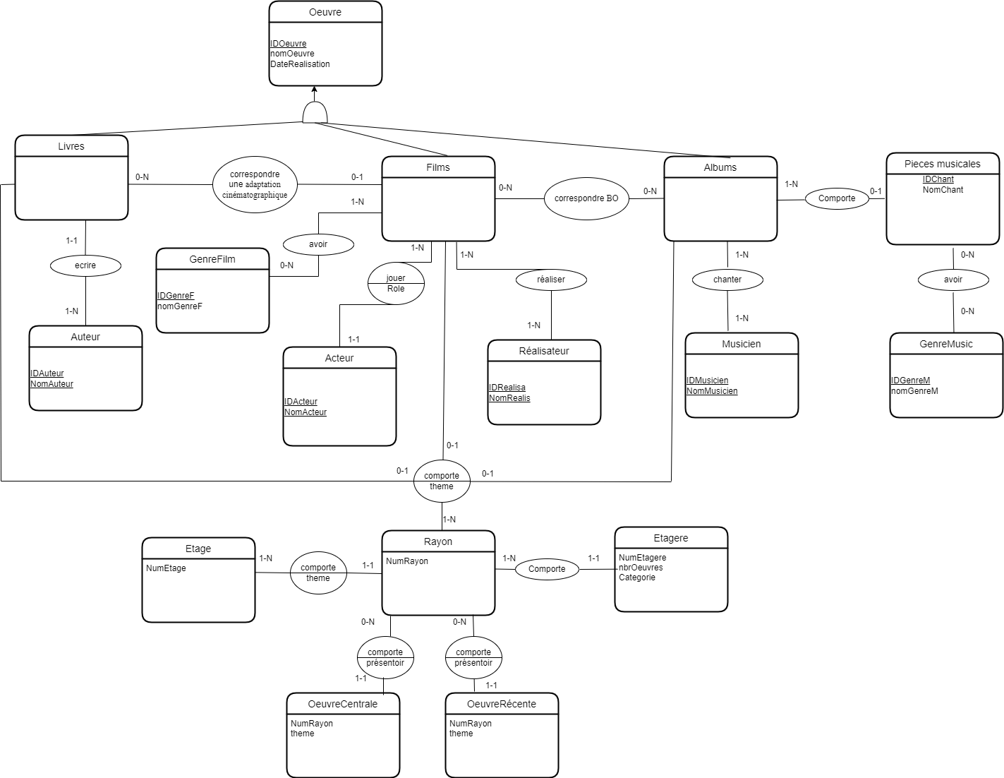

Slide 6
III. Schéma Relationnel :
●Oeuvre(IdOeuvre , nomOeuvre , DateRealisation)
●Livres(IdLivre,#IdOeuvre,#Id_auteur)
●Films(IdFilm,#IdOeuvre)
●Albums(IdAlbums,#IdOeuvre)
●Livre_Film(#IdLivres,#IdFilm)
●Film_Album(#IdFilm,#IdAlbum)
●Pieces_musicales(#IdChant,nomChant)
●Album_Pieces_musicales(#idChant,#Id_Album)
●GenreMusic(IdGenreM ,nomGenreM)
●Pieces_musicales_GenreMusic(IdGenreM,#idChant,#Id_Album)

Slide 7
●Musicien(Id_Musicien,NomMusicien)
●Musicien_Album(#IdOeuvre,#IdAlbum)
●Réalisateur(Id_realisateur,NomRealis)
●Realisateur_Film(#Id_realisateur,#IdFilm)
●Acteur(Id_acteur,Nom Acteur)
●Acteur_Film(#Id_acteur,#IdFilm)
●Genre_Film(Id_genre_film, nom_genre_film)
●Genre_Film_Film(#Id_genre_film,#IdFilm)
●Auteur(Id_auteur,NomAuteur)
●Rayon(Num_rayon,#Id_etage,theme)
●Etage(Id_etage,num_etage)
●Etagère(Id_étagère,num_étagère,NbrOeuvre,catégorie,#Num_rayon)
●Oeuvre_centrale(Num_rayon , theme,presentoire)
●Oeuvre_recente(Num_rayon , theme,presentoire)

Slide 8
●Rayon_Film(#Id__Film,#Num_rayon,theme)
●Rayon_Albums(#IdAlbum,#Num_rayon,theme)
●Rayon_Livres(#IdLivres,#Num_rayon,theme)

